Slide 1
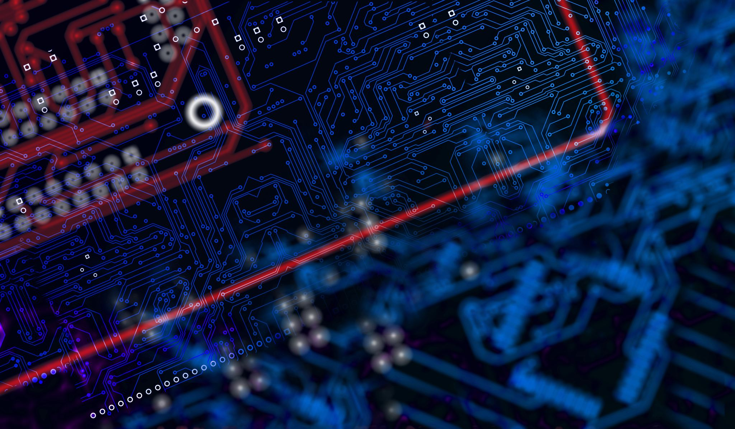
FPGA Software defined radio
Robin Goeree
Technisch Informatica, NHL Stenden
Leerjaar 3, module FPGA

Slide 2
Inhoud
Probleem definitie
Ontwerp
Paper
Altera FPGA
Nios II
Demonstratie
Huidige voortgang

Slide 3
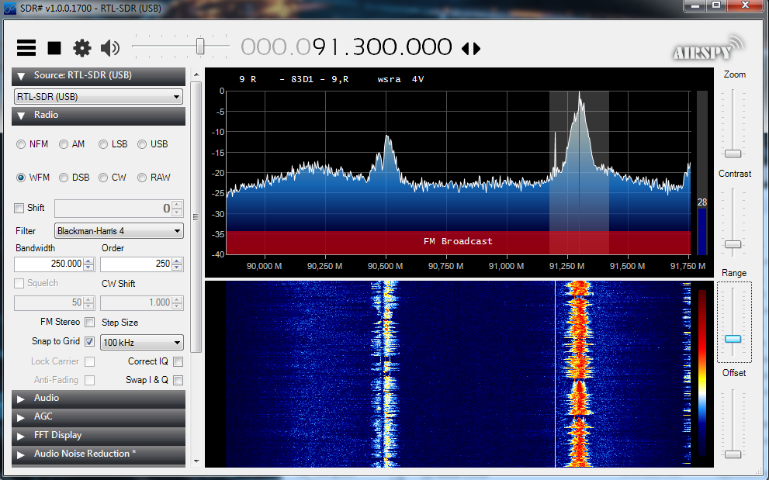
Probleem definitie
Software defined radio (SDR)
Weinig analoge hardware
FM radio banden
VGA beeld
Stereo geluid
Terasic Altera DE2-115

Slide 4
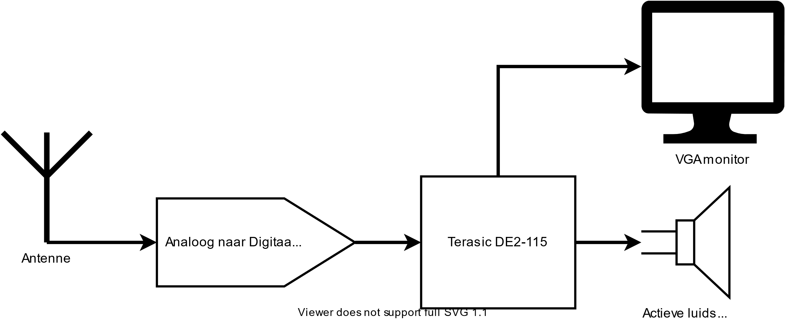
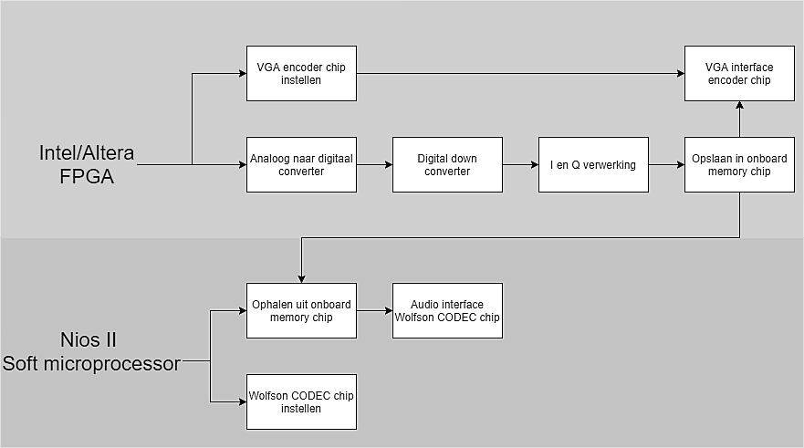
Ontwerp

Slide 5
Paper
“Benodigdheden in hardware en software om een audio signaal uit een FM radio signaal te halen, met een DE2-115 FPGA bord?”
1,50 meter antenne
ADC met een 237,6 MSPS snelheid
Digital down converter (DDC)
I & Q verwerking

Slide 6
Altera FPGA
Quartus prime lite 21.1
Verilog HDL & VHDL
Digital signal processing (DSP) project
SD kaart audio speler project
VGA beeld project

Slide 7
Nios II
Eclipse IDE
Windows subsystem for linux (WSL)
SD kaart audio speler project

Slide 8
Demonstratie

Slide 9
Huidige voortgang
Samenbrengen van projecten
Te doen
DDC ontwikkelen
I & Q verwerking
Opslaan & ophalen memory
User interface VGA beeldscherm

Slide 10
Reflectie
Geen voorkennis
Weinig informatie te verkrijgen
Project groter dan verwacht

Slide 11
Einde
Vragen?

